Slide 1
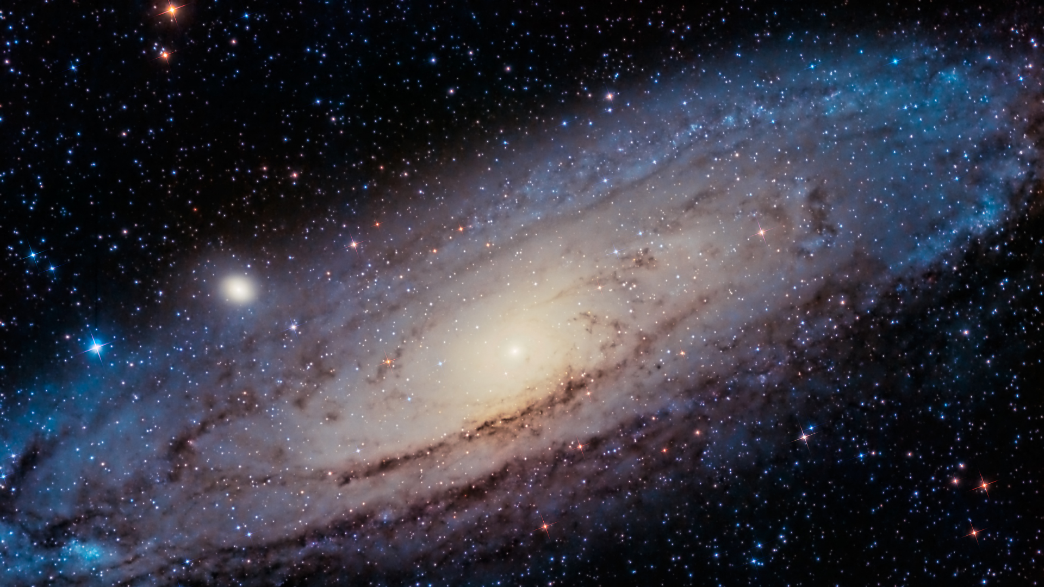

Hitchhiker’s Guide to Azure Machine Learning
Daniel Yu, Florian Müller, Thomas Weibel
03.11.2021

Slide 2


Agenda
Azure AI
Custom Vision
Web Portal
Custom Vision SDK
Azure Machine Learning
Auto ML
Designer
Code
MLOps

Slide 3

1. Azure AI

Slide 4
Text Inhalt
Curabitur ullamcorper
Vivamus elementum semper nisi. Aenean vulputate eleifend tellus. Aenean leo ligula, porttitor eu, consequat vitae, eleifend ac, enim. Aliqua
m lorem ante, dapibus in, viverra quis, feugiat a, tellus. Phasellus viverra nulla ut metus varius laoreet. Quisque rutrum. Aenean imperdiet. Etiam ultricies nisi vel augue. Curabitur ullamcorper ultricies nisi.

Slide 5
Text Inhalt
Vivamus elementum
Vivamus elementum semper nisi. Aenean vulputate eleifend tellus. Aenean leo ligula, porttitor eu, consequat vitae, eleifend ac, enim. Aliquam lorem ante, dapibus in, viverra quis, feugiat a, tellus. Phasellus viverra nulla ut metus varius laoreet. Quisque rutrum. Aenean imperdiet. Etiam ultricies nisi vel augue. Curabitur ullamcorper ultricies nisi.
i-Event 2021

Slide 6

2. Custom Vision

Slide 7
Text Inhalt
Curabitur ullamcorper
Vivamus elementum semper nisi. Aenean vulputate eleifend tellus. Aenean leo ligula, porttitor eu, consequat vitae, eleifend ac, enim. Aliqua
m lorem ante, dapibus in, viverra quis, feugiat a, tellus. Phasellus viverra nulla ut metus varius laoreet. Quisque rutrum. Aenean imperdiet. Etiam ultricies nisi vel augue. Curabitur ullamcorper ultricies nisi.

Slide 8
Text Inhalt
Vivamus elementum
Vivamus elementum semper nisi. Aenean vulputate eleifend tellus. Aenean leo ligula, porttitor eu, consequat vitae, eleifend ac, enim. Aliquam lorem ante, dapibus in, viverra quis, feugiat a, tellus. Phasellus viverra nulla ut metus varius laoreet. Quisque rutrum. Aenean imperdiet. Etiam ultricies nisi vel augue. Curabitur ullamcorper ultricies nisi.
i-Event 2021

Slide 9
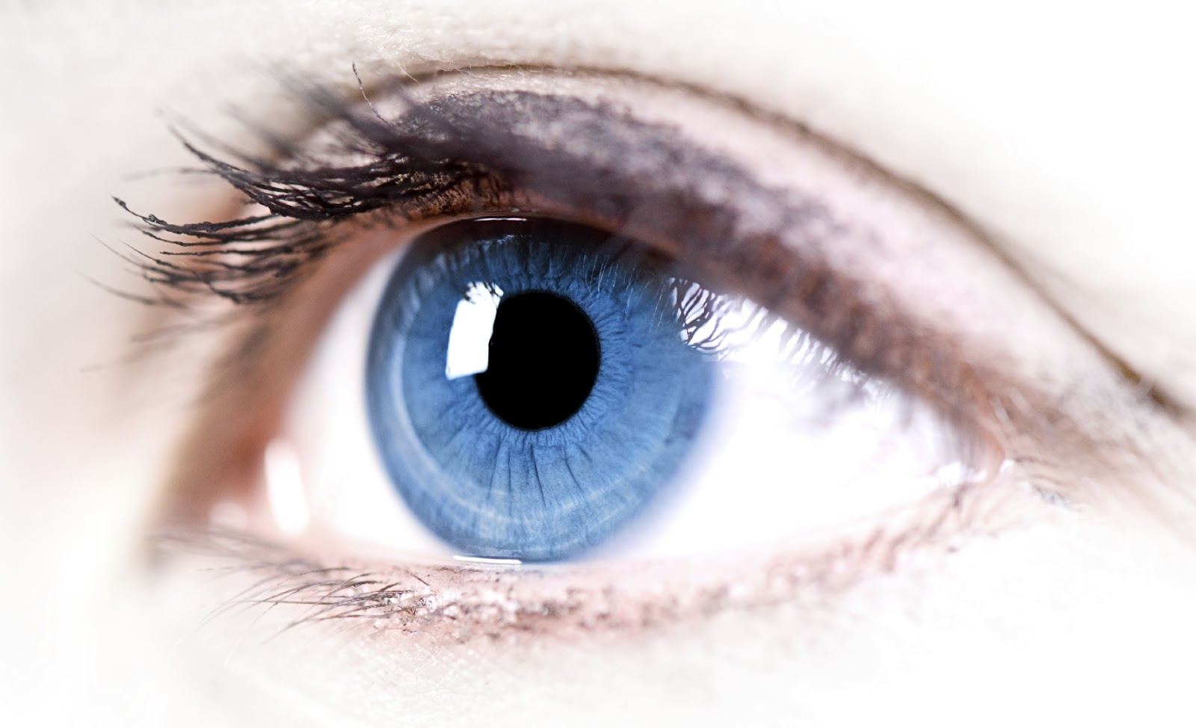
Wie sieht ein AI?

Slide 10

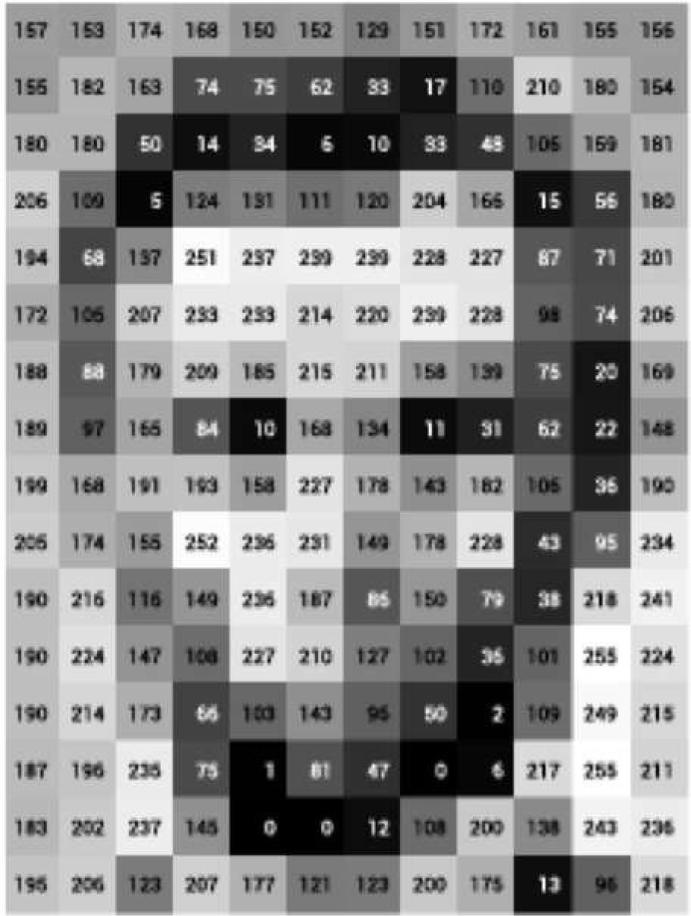
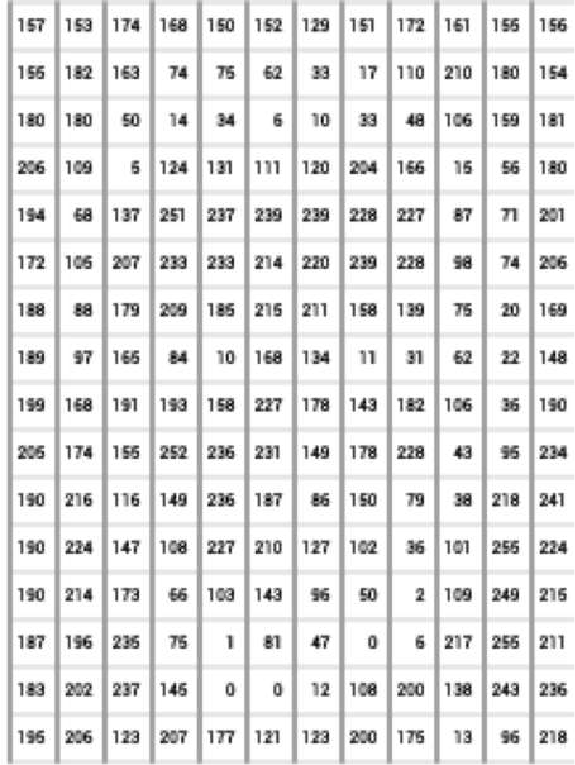
Wie sieht ein AI?

Slide 11
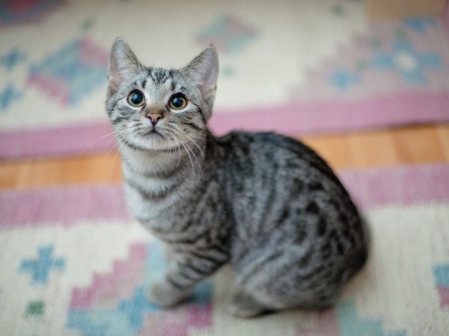
Neuronales Netzwerk – Abstraktion
Bildinformation
Striche, Züge
Formen
Katze

Slide 12
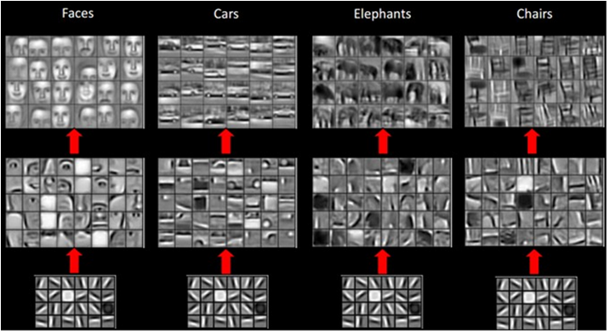
Neuronales Netzwerk - Abstraktion

Slide 13
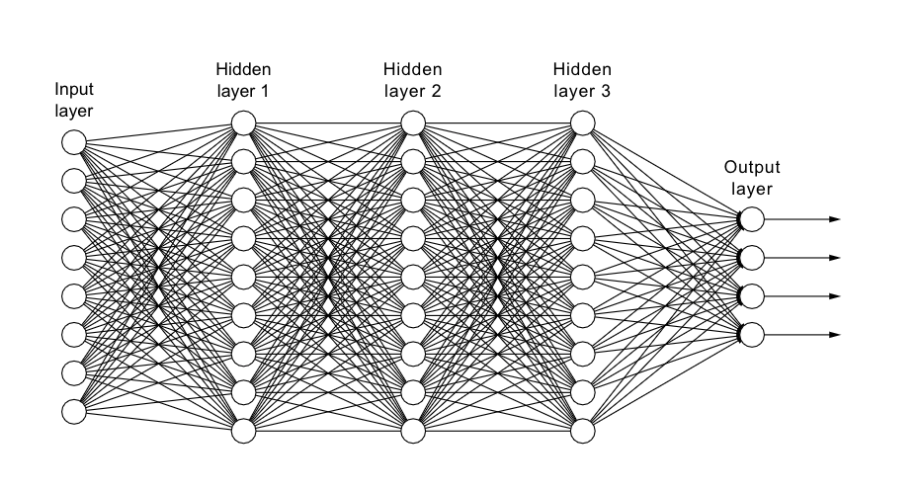
Fully Connected Neural Network
Notes:
Zwei Probleme:
Zu viel Parameter
Wir verlieren die örtliche Information

Slide 14
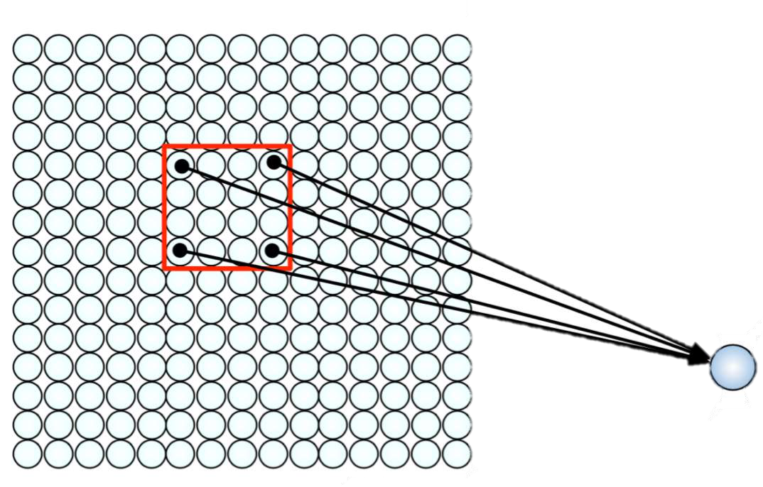
Lokalität ist wichtig

Slide 15
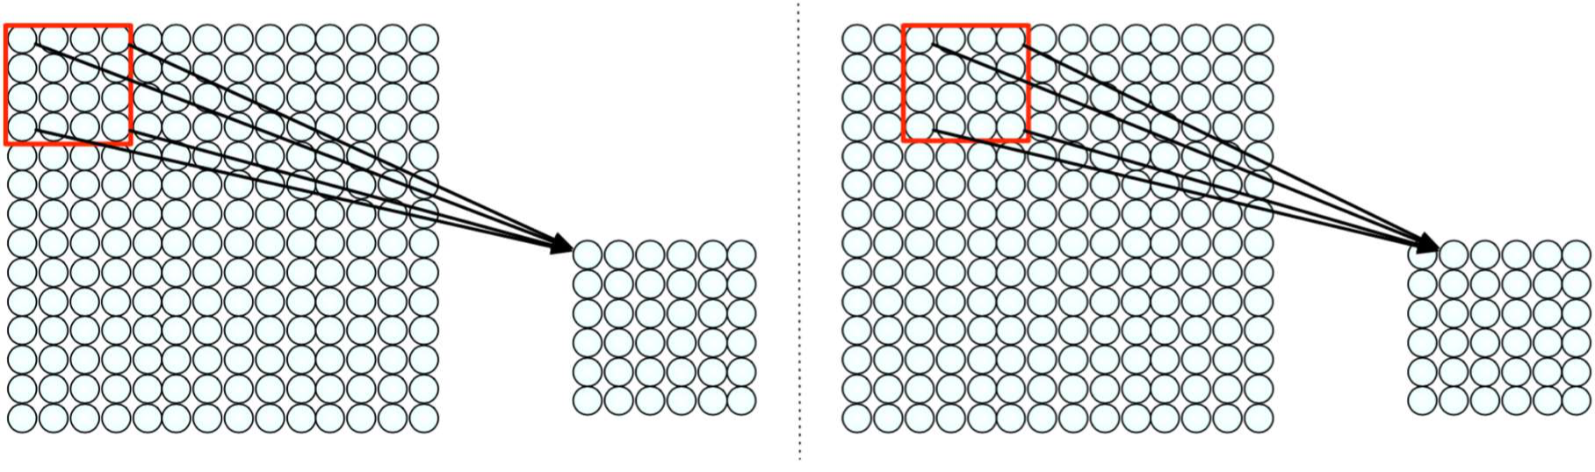
Lokalität ist wichtig - Convolution (Faltung)

Slide 16
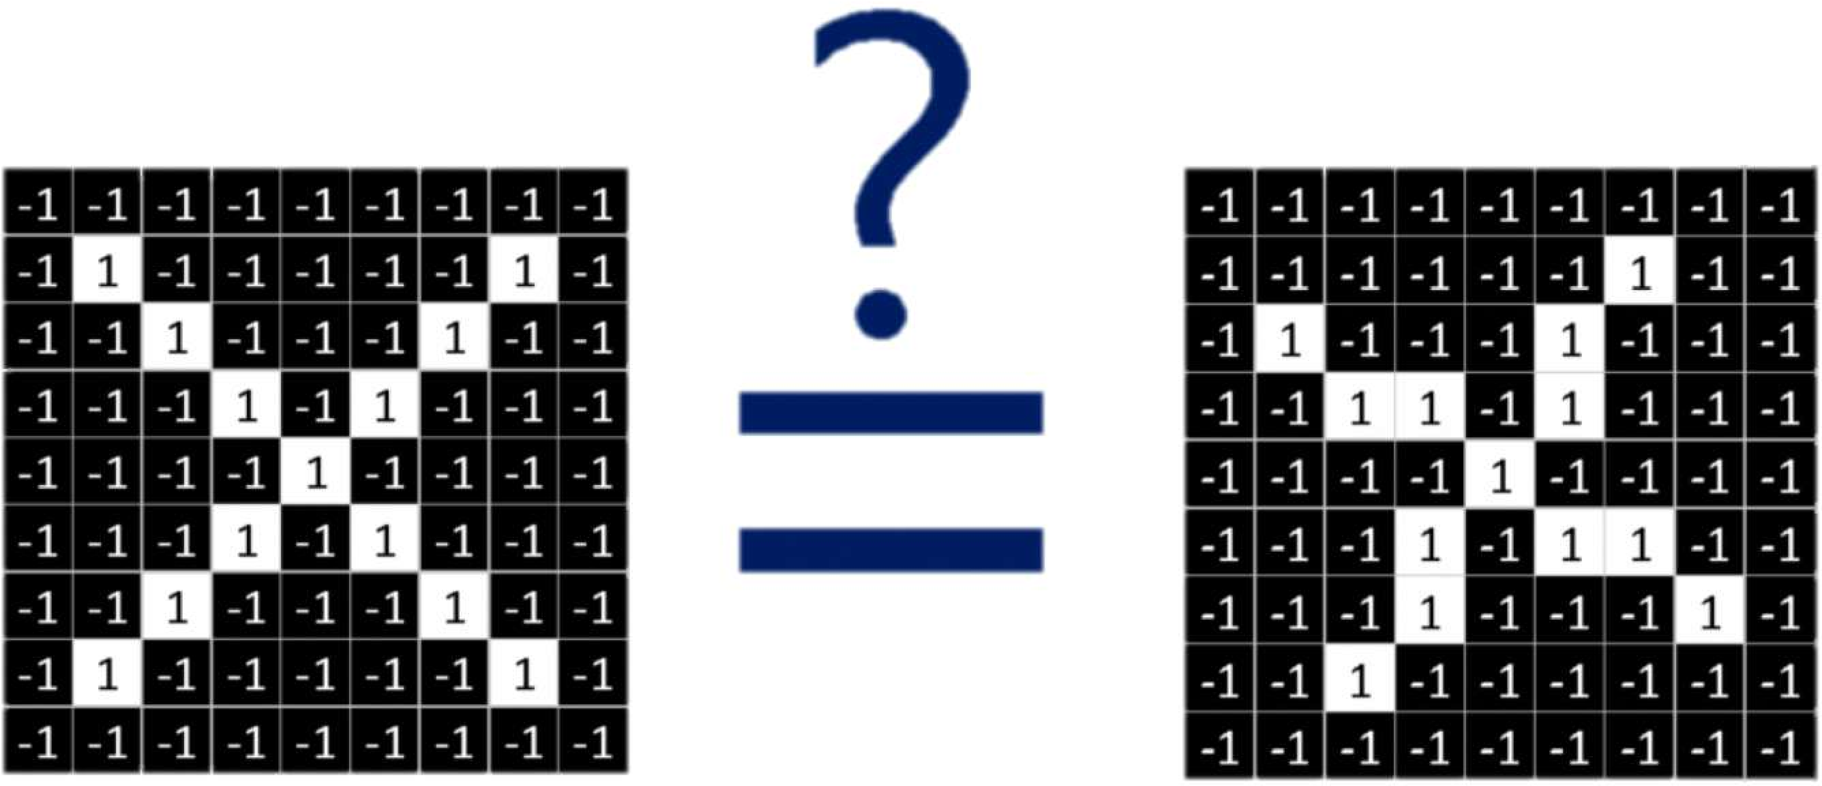
Mit Variation umgehen

Slide 17
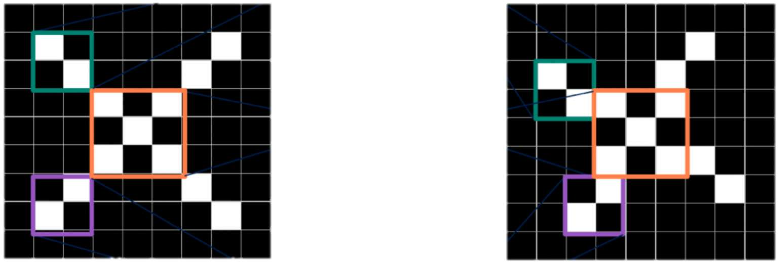
Mit Variation umgehen

Slide 18
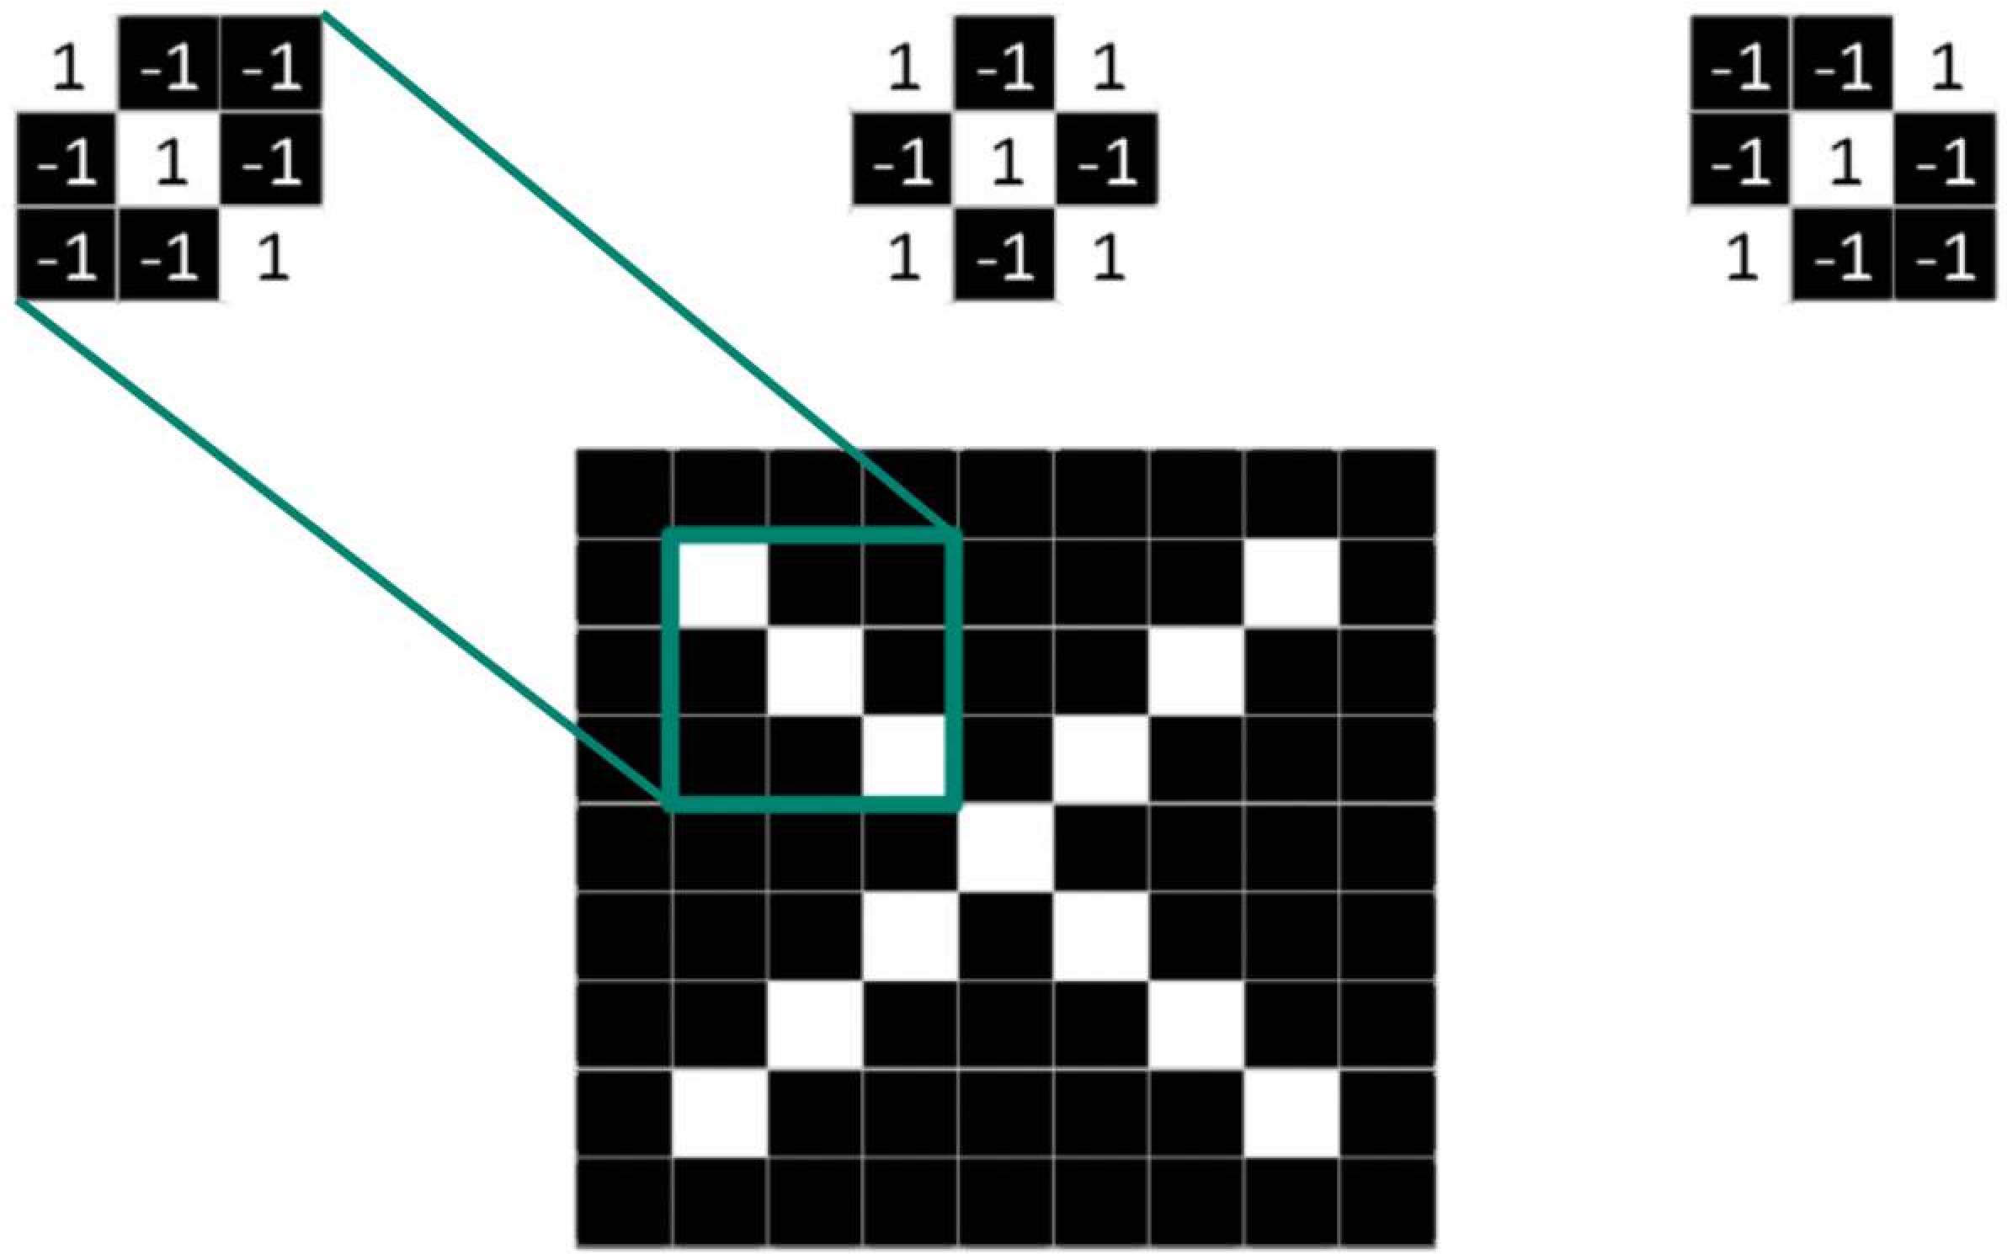
Filter

Slide 19
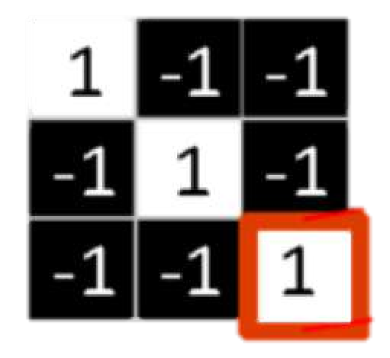
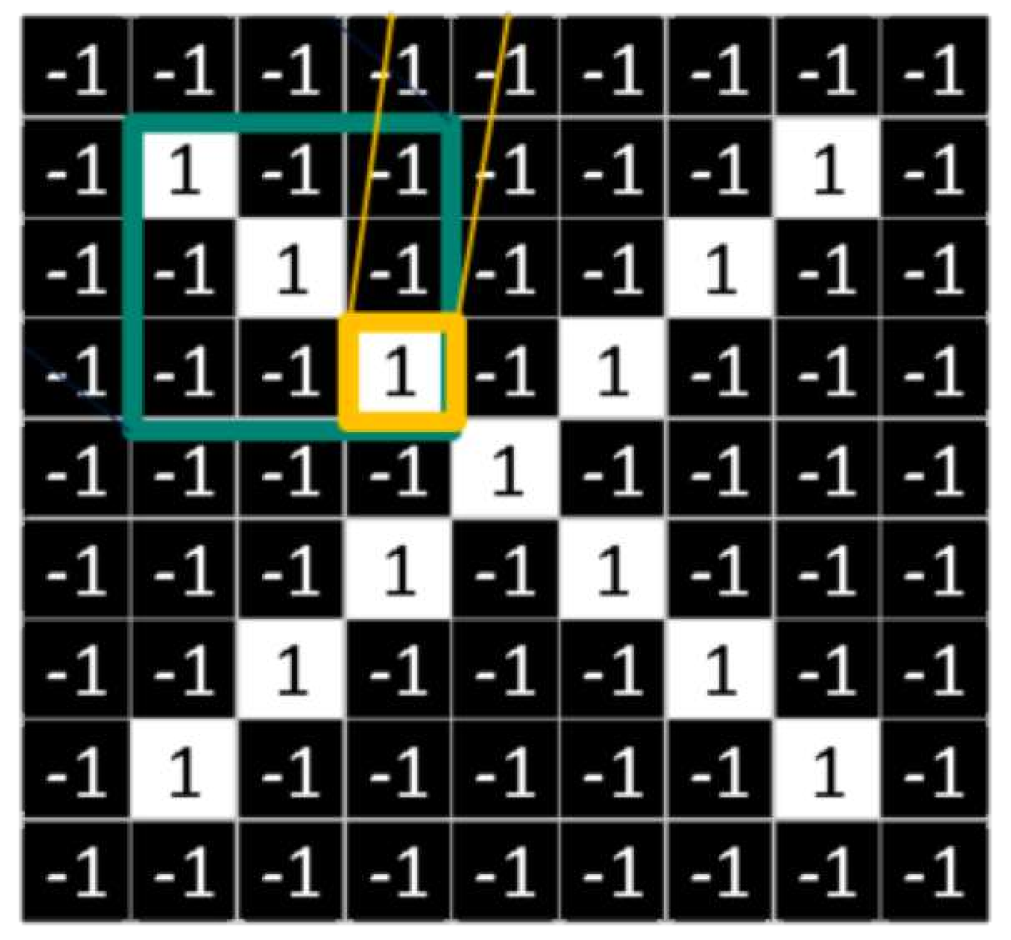
Convolution (Faltung) Operation
1 1 = 1
X

Slide 20
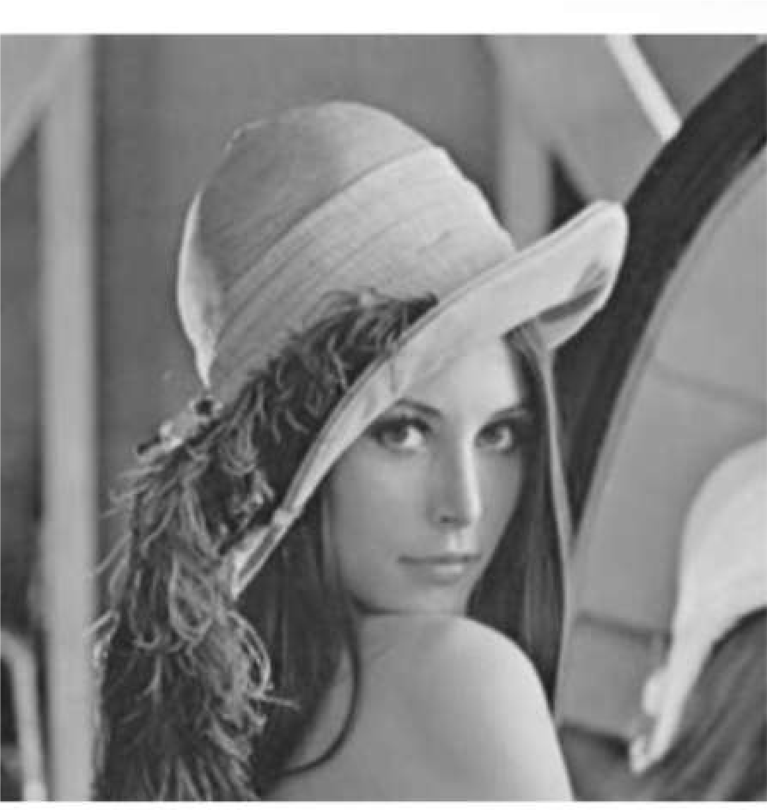
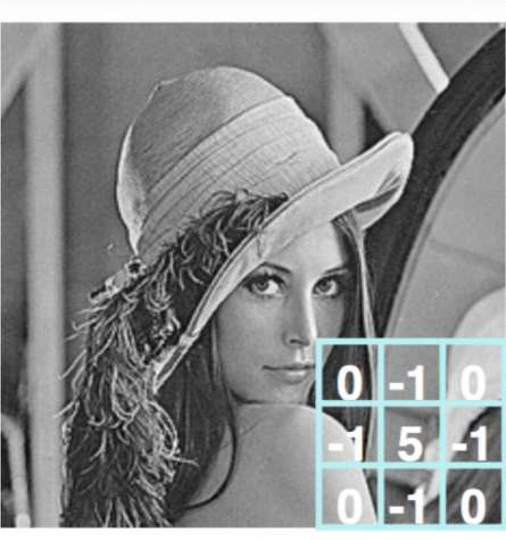
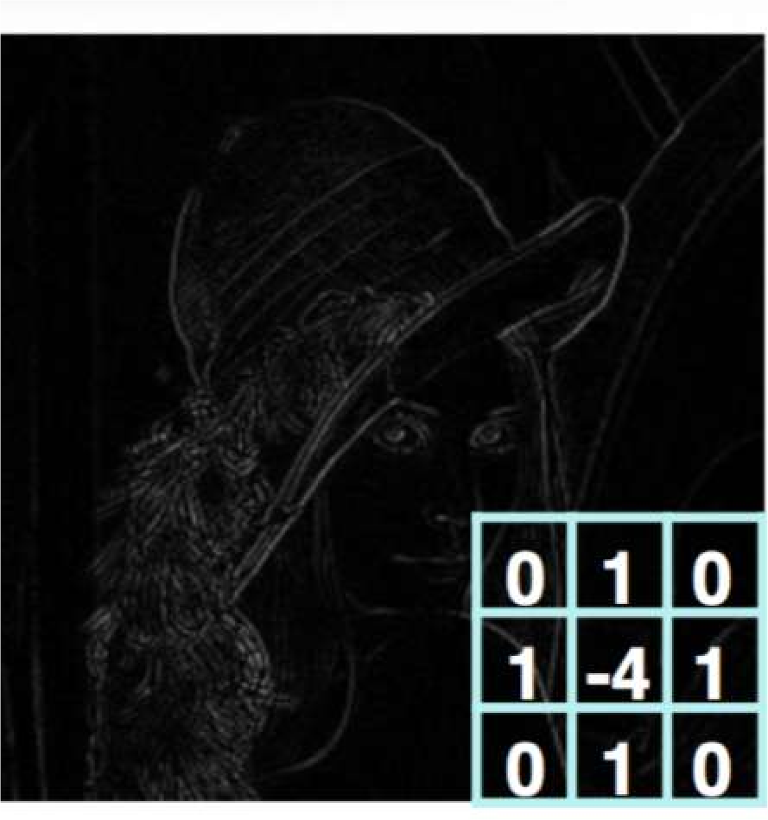
Filter als Feature
Original
Sharpen
Kantenerkennung

Slide 21

Pooling als Dimensionsreduktion

Slide 22
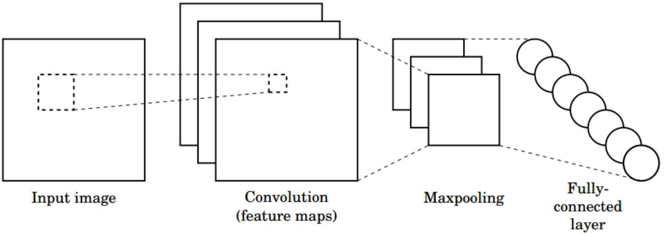
Convolution Neural Network (CNN)

Slide 23
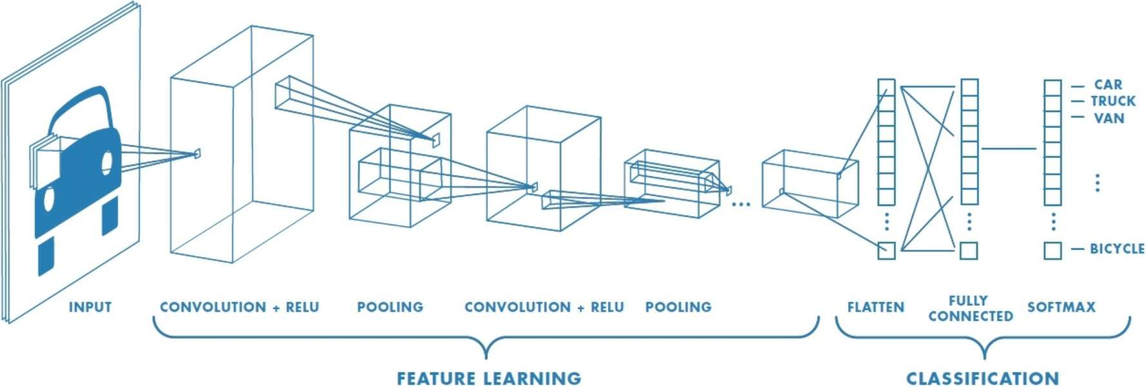
CNN für Klassifikation

Slide 24
Transfer Learning

Slide 25
Transfer Learning

Slide 26
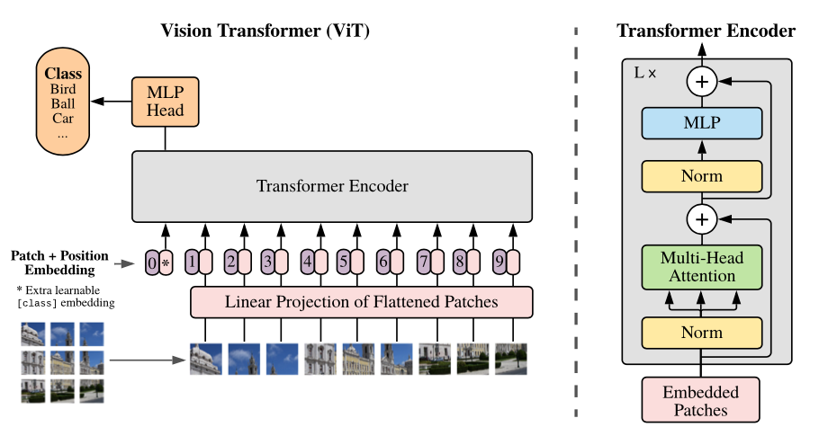
Attention is all you need

Slide 27

3. Azure Machine Learning

Slide 28
Text Inhalt
Curabitur ullamcorper
Vivamus elementum semper nisi. Aenean vulputate eleifend tellus. Aenean leo ligula, porttitor eu, consequat vitae, eleifend ac, enim. Aliqua
m lorem ante, dapibus in, viverra quis, feugiat a, tellus. Phasellus viverra nulla ut metus varius laoreet. Quisque rutrum. Aenean imperdiet. Etiam ultricies nisi vel augue. Curabitur ullamcorper ultricies nisi.

Slide 29
Text Inhalt
Vivamus elementum
Vivamus elementum semper nisi. Aenean vulputate eleifend tellus. Aenean leo ligula, porttitor eu, consequat vitae, eleifend ac, enim. Aliquam lorem ante, dapibus in, viverra quis, feugiat a, tellus. Phasellus viverra nulla ut metus varius laoreet. Quisque rutrum. Aenean imperdiet. Etiam ultricies nisi vel augue. Curabitur ullamcorper ultricies nisi.
i-Event 2021

Slide 30


4. MLOps

Slide 31
Text Inhalt
Curabitur ullamcorper
Vivamus elementum semper nisi. Aenean vulputate eleifend tellus. Aenean leo ligula, porttitor eu, consequat vitae, eleifend ac, enim. Aliqua
m lorem ante, dapibus in, viverra quis, feugiat a, tellus. Phasellus viverra nulla ut metus varius laoreet. Quisque rutrum. Aenean imperdiet. Etiam ultricies nisi vel augue. Curabitur ullamcorper ultricies nisi.

Slide 32
Text Inhalt
Vivamus elementum
Vivamus elementum semper nisi. Aenean vulputate eleifend tellus. Aenean leo ligula, porttitor eu, consequat vitae, eleifend ac, enim. Aliquam lorem ante, dapibus in, viverra quis, feugiat a, tellus. Phasellus viverra nulla ut metus varius laoreet. Quisque rutrum. Aenean imperdiet. Etiam ultricies nisi vel augue. Curabitur ullamcorper ultricies nisi.
i-Event 2021

Slide 33
Vielen Dank für die Aufmerksamkeit

